Slide 1


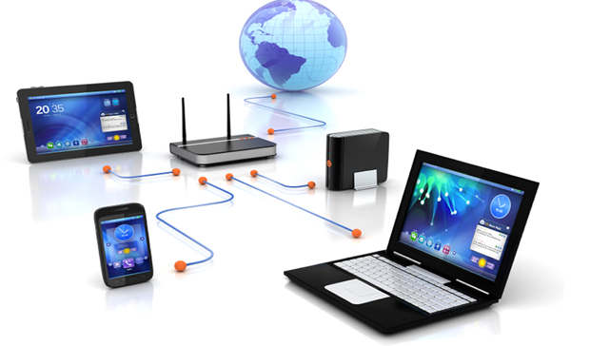





07.Out
Manutenção na Rede Interna Smiles
  Objetivo e Benefício
O objetivo desta manutenção é proporcionar maior estabilidade, evitando interrupções durante o uso de nossas conexões de rede e telefonia.
  Planejamento da Manutenção
Durante a manutenção, que ocorrerá no próximo final de semana, serão realizadas diversas atividades técnicas que acarretarão indisponibilidade das conexões.
Atenção: a Rede Interna do nosso escritório (cabeada e wireless), a VPN Smiles e os telefones (ramais) estarão indisponíveis das 21h00 do dia 07/10 (sexta) até 20h00 de 09/10 (domingo).
  O que muda para os colaboradores Smiles?
Além da maior estabilidade prevista para as conexões, tanto cabeadas quanto wireless, após a manutenção os colaboradores Smiles passarão a utilizar a mesma senha de rede para conseguir acessar o Jabber.
No dia 10 de Outubro (segunda), o Time de TI estará de prontidão para auxiliá-lo em caso de dúvidas ou dificuldades de acesso. Conte conosco.
Obrigado! Central de Serviços de TI

